Slide 1
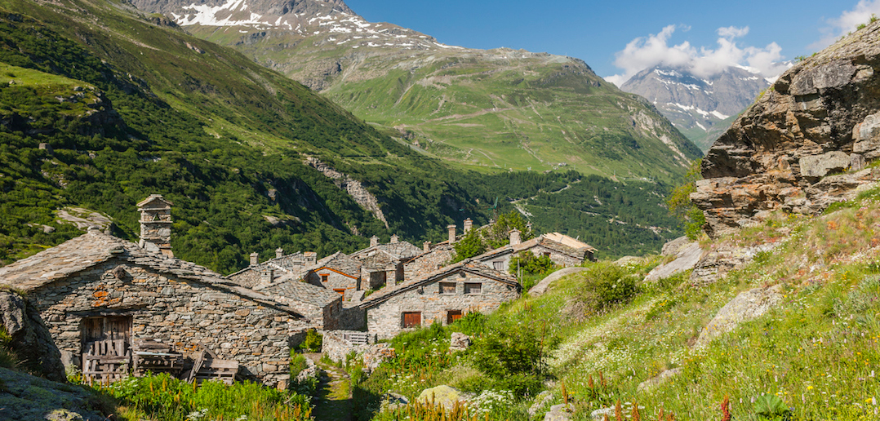

Bonneval-sur-Arc :
village du bout du monde N°4

Slide 2
Que l'on y arrive en voiture, en marchant ou skis aux pieds, Bonneval-sur-Arc, c'est "le bout du monde", la dernière halte avant le col de l'Iseran qui est fermé une bonne partie de l'année, l'ultime susaut de patrimoine hexagonal avant la frontière italienne.

Slide 3
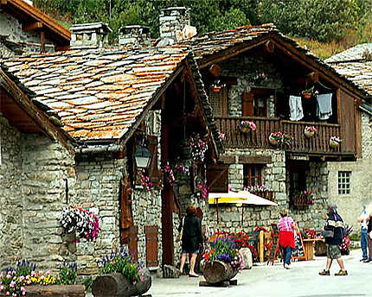

Slide 4
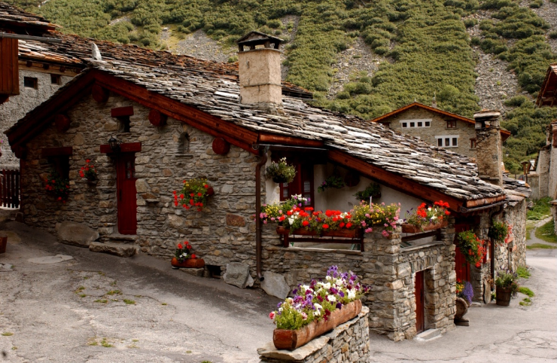

Slide 5
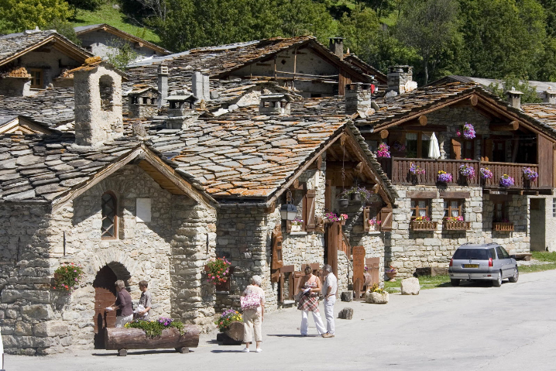

Slide 6
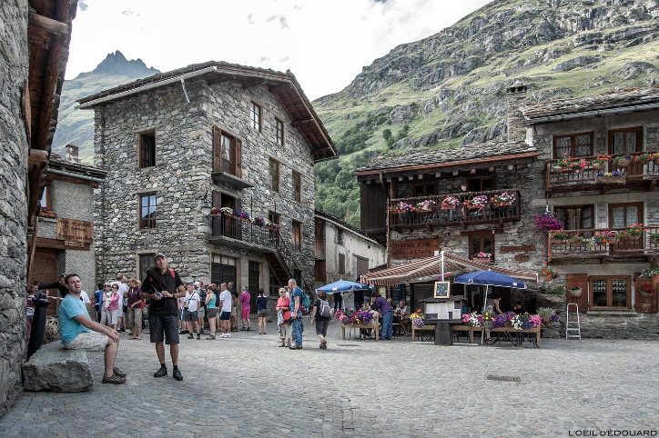

Slide 7
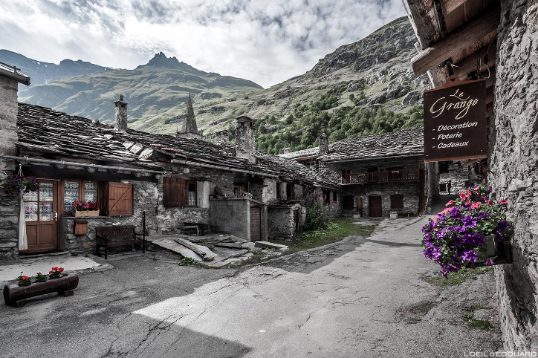

Slide 8
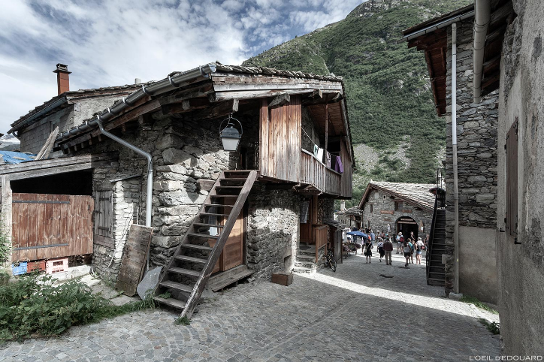

Slide 9
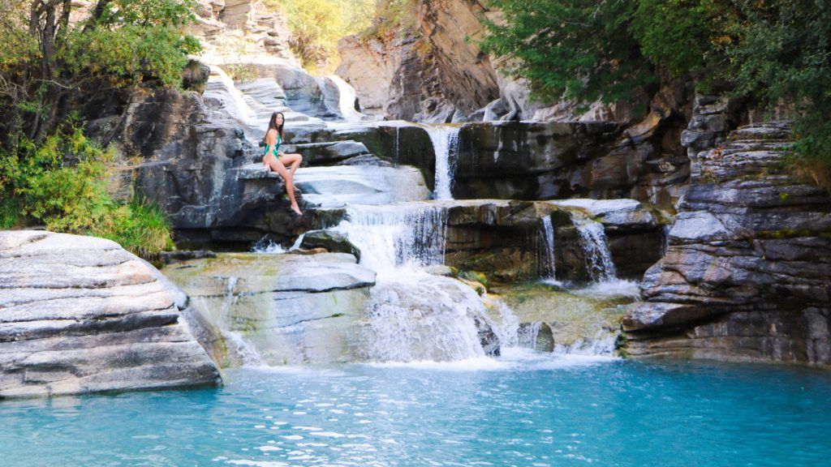

Slide 10
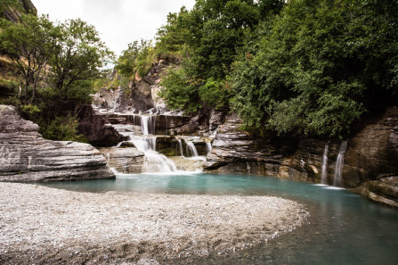

Slide 11
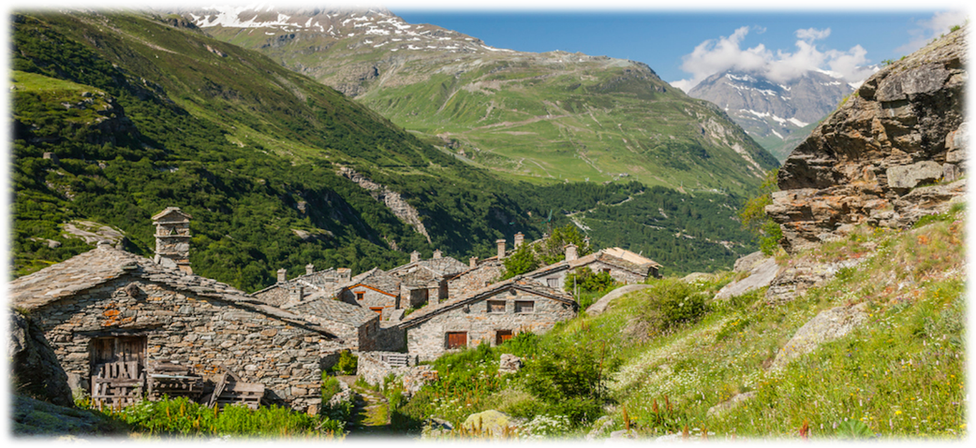
C’était
Bonneval-sur-Arc :
village du bout du monde

